Slide 1


Slide 2
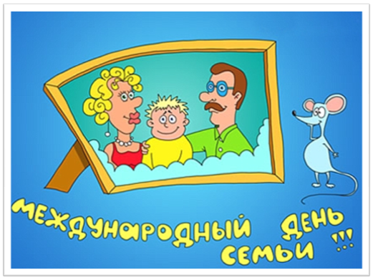
Международный день семьи отмечается в мире 15 мая.
Данный праздник был учрежден Генеральной Ассамблеей ООН, а произошло это 20 сентября 1993 года. Праздник был создан с целью привлечения внимания широкой общественности к проблемам семьи которых сегодня существует большое количество.

Slide 3
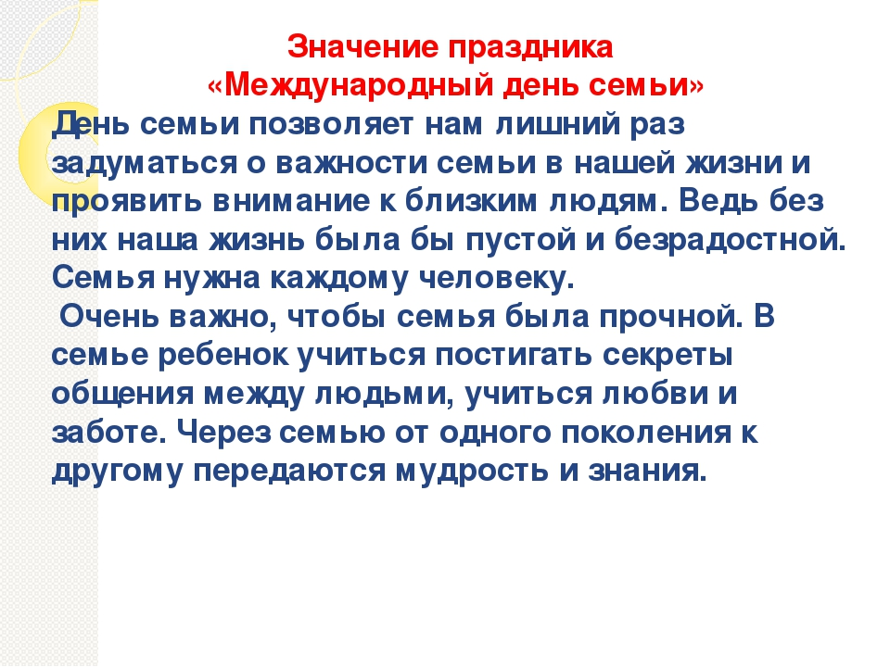

Slide 4
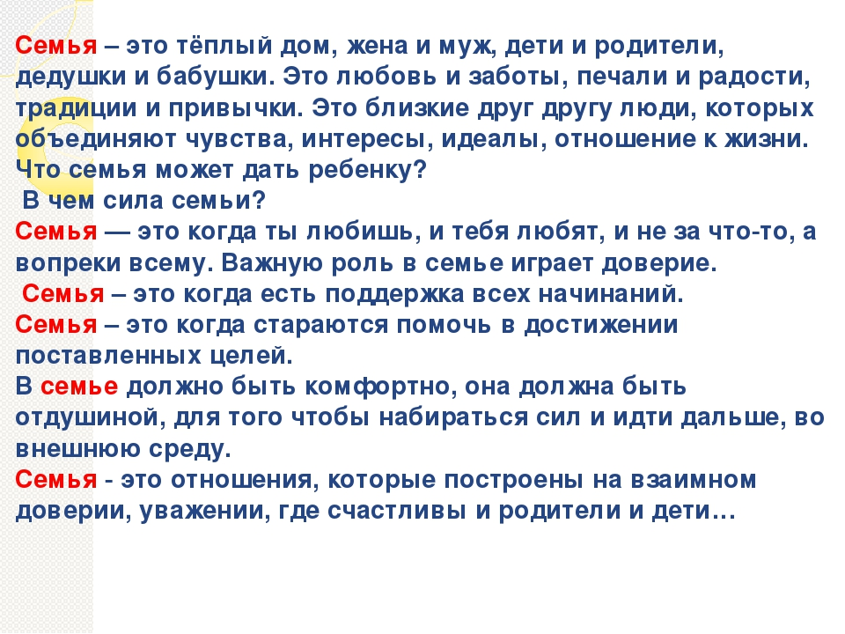

Slide 5
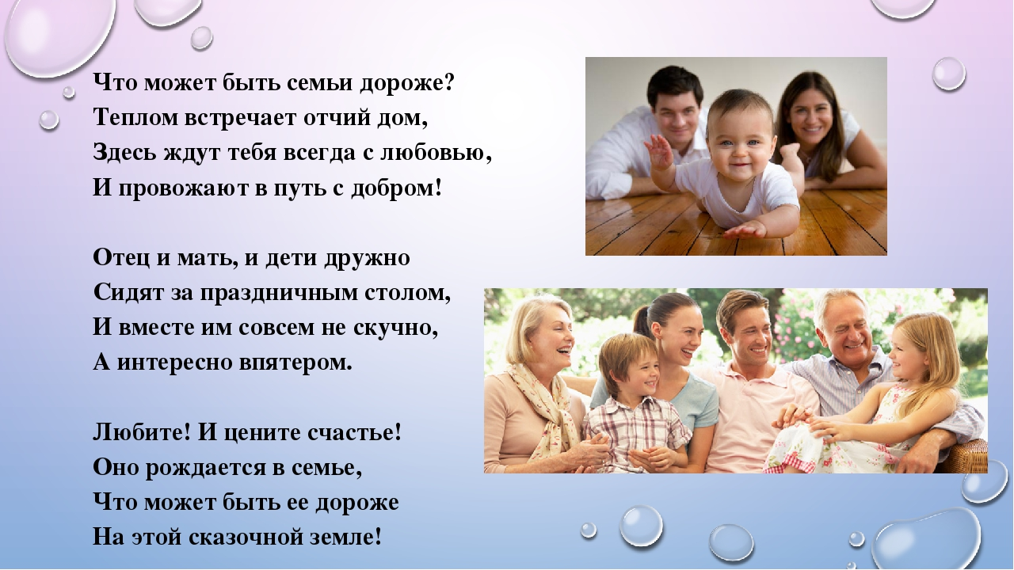

Slide 6
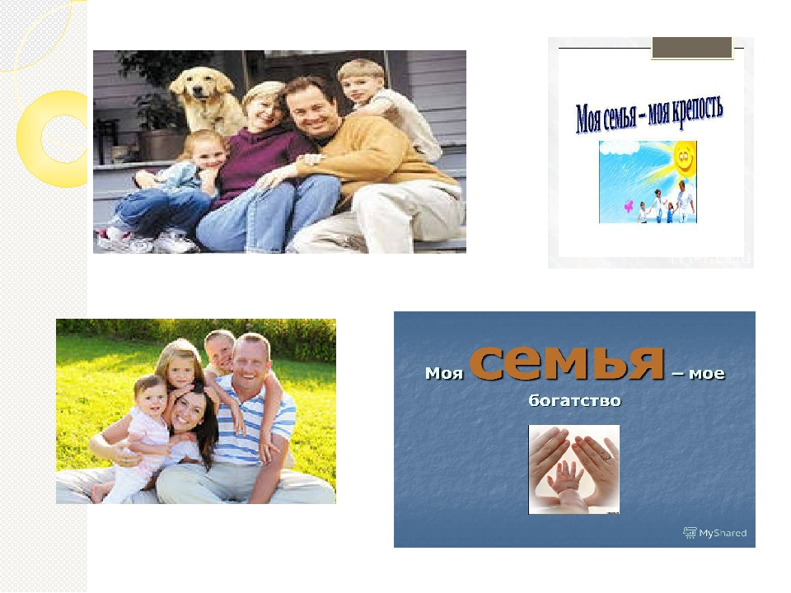

Slide 7
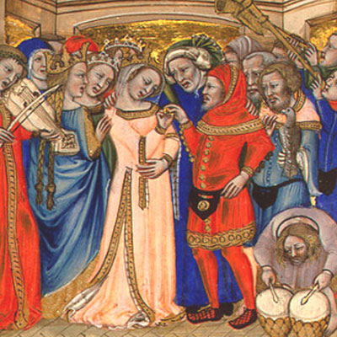
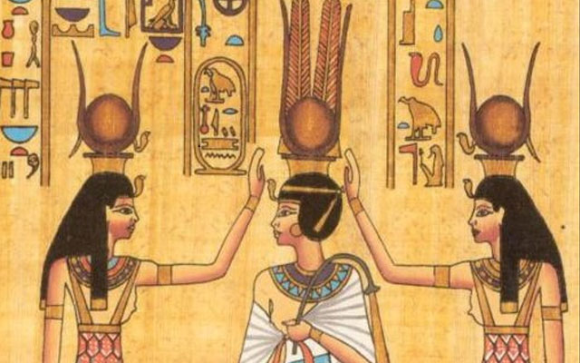
Мы часто пытаемся узнать нашу родословную, ищем родственников, пытаемся найти свои корни.
У каждого из нас имеются:
1(один) отец и одна мать,
2(два) дедушки и две бабушки (предки ПЕРВОГО поколения)
4 прадедушки и 4 прабабушки (предки ВТОРОГО поколения)
8 пра-прадедушек и 8 пра-прабабушек (предки ТРЕТЬЕГО поколения)…
ПРЕДКОВ десятого поколения у каждого из нас насчитывается 2048 человек…
Это невероятно... не будь из них кого-то одного и нам, сегодняшним жителям, не суждено было бы появиться на свет! Нет, мир бы, конечно, существовал, были бы такие же люди, но уже без нас.
КАЖДЫЙ из нас, современников ,является потомком ВСЕХ
жителей государства (земли). Можно с уверенностью утверждать, что всё население Земли,
являются моими родственниками, моими непосредственными предками.
Так же может сказать любой другой нынешний житель Земли.

Slide 8
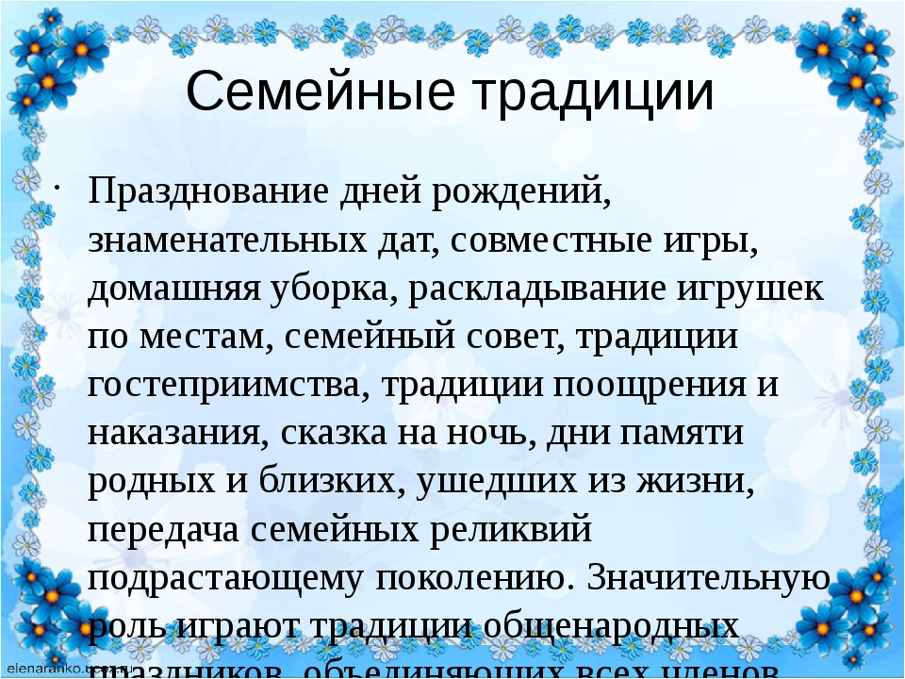

Slide 9
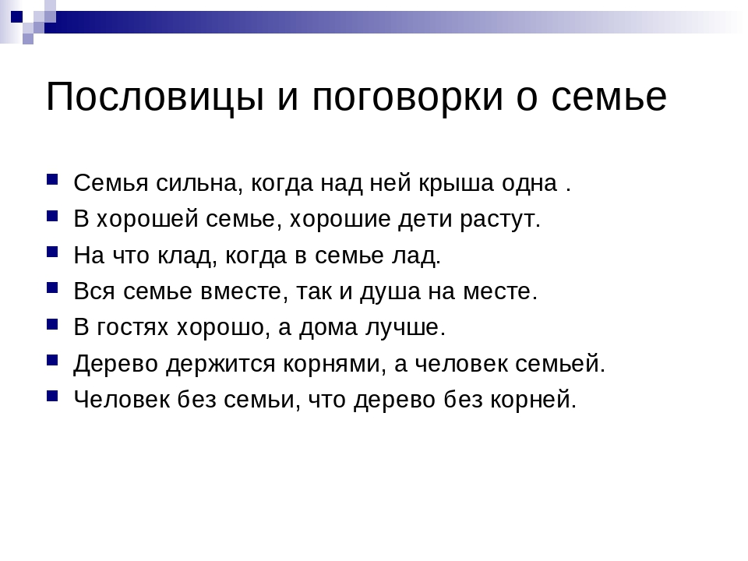

Slide 10
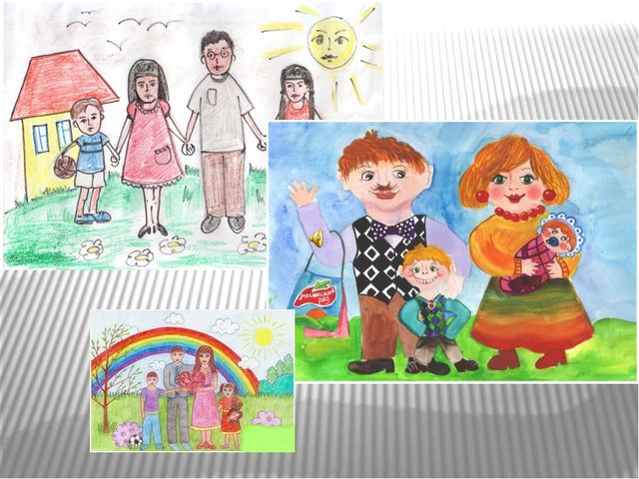

Slide 11


